Slide 1
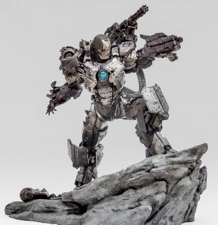
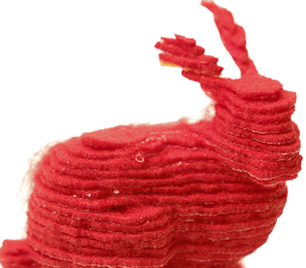
개요
4차혁명을 이끌 직업 중 하나인 3D 프린팅은 다양한 재료들을 통해 제작이 가능합니다. 그 중 메리트인 폐기물을 재활용해 쓰레기를 줄일 수 있으며 다양한 제품들을 만들 수 있습니다.

Slide 2
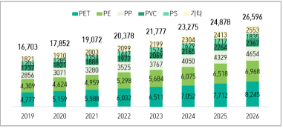
제조업 산업 동향
2024년 폐플라스틱을 자원순환하기 위해 고부가가치 재활용 원료로 전환, 안전하게 관리 체계 구축, 산업원료를 공급 확대 등 3가지로 요약하여 정부가 재활용 촉진에 무게를 두고 있습니다. 국내 플라스틱 재활용 시장은 1조 6,703억 원 규모를 보유하고 있으며 26년까지 약 2억 6,596억 원 까지 성장할 것으로 전망됩니다.

Slide 3
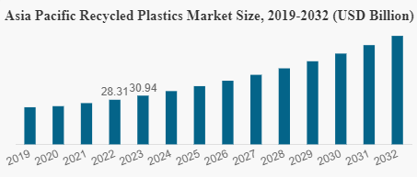
시장 규모
삶에 필요로 하는 플라스틱을 재활용한다는 것은 환경에 많은 도움이 되는데요. 세계 재활용 플라스틱 시장 규모는 2023년 511억 달러로 평가되었으며, 2024년 554억 6천만 달러, 2032년 1,071억 3천만 달러로 성장 예측이 될 전망입니다. 플라스틱 이외에도 다양한 쓰레기들을 재활용할 수 있게 많은 나라들이 연구 및 개발을 진행해나가고 있습니다.

Slide 4
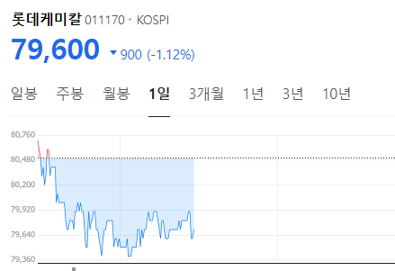
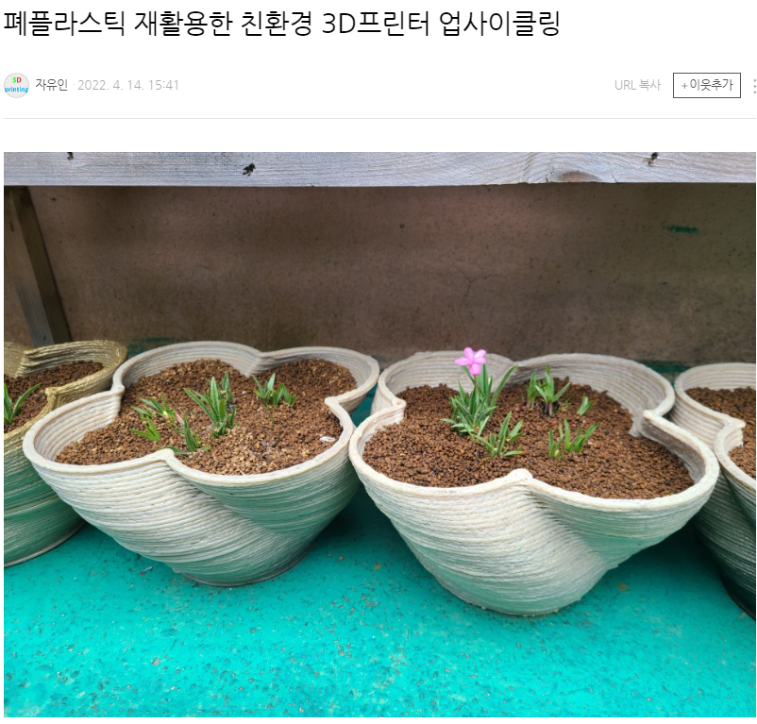
사례
플라스틱은 분해되지 않으며 태울 경우 독성 가스와 중금속이 방출되어 건강에 해롭습니다. 이러한 문제를 해결하기 위해 폐플라스틱을 수거하여 재활용하고 있으며, 특히 3D 프린터의 필라멘트로 활용하여 다양한 제품을 생산하고 있습니다. 이를 통해 사회적 문제를 해결하고 있으며, 정부와 기업의 투자로 폐플라스틱 외에도 다른 쓰레기 재활용 연구를 진행하고 있습니다.

Slide 5
재활용 플라스틱을 생산하면 기존 플라스틱 생산에 필수적인 다양한 가공 단계가 생략되어 에너지가 절약됩니다. 플라스틱 생산에는 노동력 투입과 추출, 원자재 정제, 보관, 운송 등의 공정이 필요하므로 에너지와 비용 측면에서 비용이 많이 듭니다. 새로운 원자재를 사용하는 대신 산업화 및 소비 후 플라스틱 폐기물을 재활용하면 제조업체는 에너지 소비를 상당히 낮추면서 유사한 제품을 생산할 수 있습니다. 에너지 소비가 적다는 것은 이산화탄소 배출량이 적고 환경에 미치는 영향이 낮다는 것을 의미합니다.
또한, 플라스틱의 유익한 특성으로 인해 모든 산업에서 사용이 증가하여 플라스틱 생산량이 증가했습니다. 이로 인해 엄청난 양의 플라스틱 폐기물이 발생하고 심각한 환경 문제가 발생했습니다. 해양 오염, 토지 투기 및 지하수 오염 위험은 생물 다양성과 인간 건강을 방해합니다. 그러나 재활용 플라스틱으로 만든 포장은 훨씬 적은 에너지를 필요로 하고 환경에 미치는 영향도 적어 포장 응용 분야에 효율적인 선택입니다. 또한 기존 플라스틱이 환경에 미치는 유해한 영향을 최소화하려는 기업의 노력과 조치로 인해 재활용 플라스틱의 사용이 증가하고 있습니다.

